Slide 2
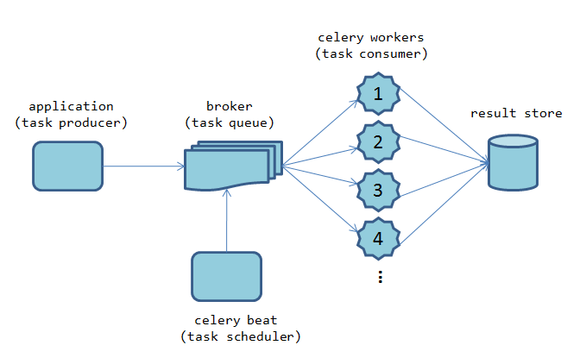
Celery Celery是基於Python開發的簡單、靈活且可靠的，能處理大量消息的一個分布式任務隊列框架， 支持使用任務隊列的方式在分布的機器、進程、線程上執行任務調度， 同時還支持定時任務
CELERY工作方式
客户端发起一个task，并将该task存入broker中的celerykey 队列中。
此时有空闲的worker就会去处理这个task，被取出的task将放入unacked，task_id 放到 unacked_index中。
当woker开始运行这个task后，发出确认执行消息，此时unacked和unasked_index中就会移除对应的任务信息
此时将任务的运行状态存储到backend中。
定时任务通过celery beat 添加任务
(backend)

Slide 3
Flower
Celery monitoring tool
Flower is a web based tool for monitoring and administrating Celery clusters
Redis
Redis 是一個 in-memory 的 key-value database，因此常常被用在需要快取（Cache）一些資料的場合，可以減輕許多後端資料庫的壓力
FastAPI
FLASK
我們用的兩種網頁框架
把工作丟給celery列隊處理
也可以設定排程來定期執行工作

Slide 4
套件列表、建構順序
redis
web framework
FastAPI
Flask
celery
flower
開發環境建構順序
redis
先安裝redis資料庫，讓redis server在本機執行
web framework開發工具
使用Pycharm開發Flask、FastAPI
celery
在web框架中運用celery套件
flower
安裝flower套件，用來遠端監控celery

Slide 5
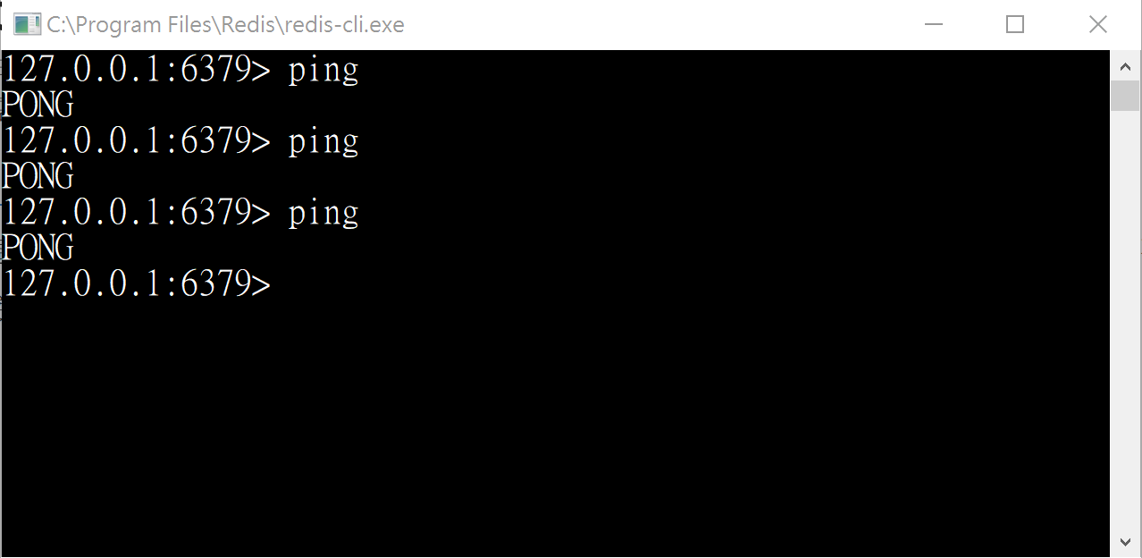
1. Redis 安裝 你可用虛擬機或是Docker 我則裝在windows本機
https://www.redis.com.cn/redis-installation.html
這版本有點久了，2016年更新。其實應該要用linux才對，但我的windows桌機沒有裝Docker，此時MacOS確實比較方便。
安裝後執行redis-server.exe我的視窗會跳掉，但是服務還是正常啟動。

Slide 6
2. Flask開發 https://github.com/a607ernie/flask-celery-demo
python3.7
安裝套件
pip install flask
pip install redis
pip install celery[redis]
pip install flower

Slide 7
步驟
第一步要先啟動redis
python main.py
celery -A celery_worker.celery worker --loglevel=info --pool=solo
celery --broker=redis://localhost:6379/0 flower --port=5566
celery -A celery_worker.celery beat -l info -s log/celerybeat-schedule
celery --broker=redis://localhost:6379/0 flower --port=5566

Slide 8
Flask celery simple
celery -A app_celery.celery worker --loglevel=info --pool=solo
celery multi start w1 -A app_celery.celery -l info
celery --broker=redis://localhost:6379/0 flower --port=5566
celery -A app_celery.celery beat -l info -s log/celerybeat-schedule

Slide 9
FastAPI MeatAPI
celery -A app_celery.celery worker --loglevel=info --pool=solo
celery --broker=redis://localhost:6379/0 flower --port=5566
celery -A app_celery.celery beat -l info -s celery_log/celerybeat-schedule

